Slide 1
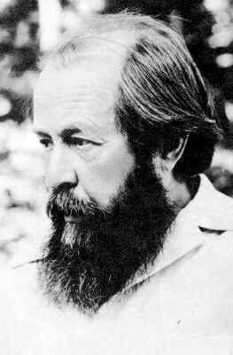
Александр Исаевич
Солженицын - человек, мыслитель, писатель
1918-2008

Slide 2

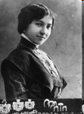
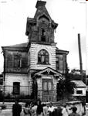
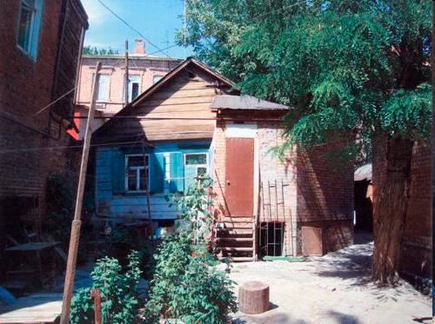
Рождение, родители
Город Кисловодск
Ставропольского края.
Дом,
в котором прошли
первые 6 лет жизни.
Город Ростов-на-Дону.
Дом, в котором жил
школьник Саня Солженицын
Родители писателя: Исаакий Семенович и Таисия Захаровна Солженицыны

Slide 3
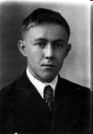
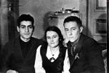
Студенческие годы
Ростовский государственный университет
Лучшие друзья: Кирилл Симонян и
Лида Ежерец

Slide 4
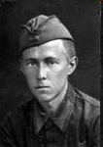

Война
Курсант артиллерийского
училища
Командир батальона
капитан Солженицын

Slide 5
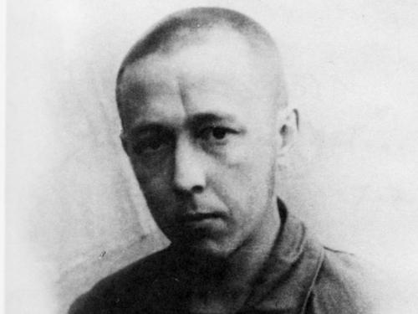
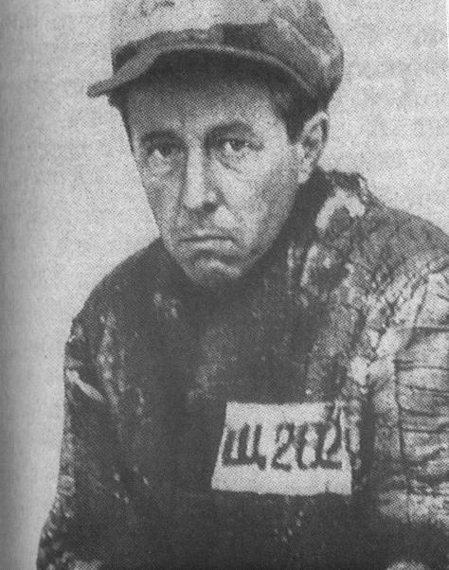
Первый арест
В 1945 году арестован за переписку, где обсуждались политические вопросы. Отбывание срока в спецтюрьме и в Особлаге под Экибастузом (Казахстан)

Slide 6
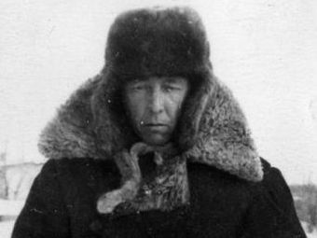
Ссылка
В марте 1953 года отправлен на вечную ссылку в местечко Кок-Терек (юг Казахстана), где находился до 1956 года

Slide 7
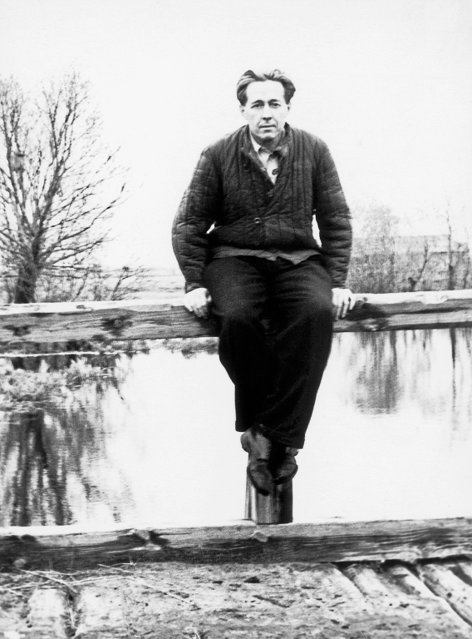
Преподавательская работа
Учительствует в сельской школе деревни Мильцево Курловского района Владимирской области

Slide 8



Первые писательские опыты
1957 год — писатель переезжает в Рязань, где пишет роман «В круге первом». 1959 год — создаётся повесть «Один день Ивана Денисовича». 1963 год — опубликован рассказ «Матрёнин двор»

Slide 9


Активная творческая деятельность. Создание литературных произведений разных жанров
1963–1967 годы — работа над «Архипелагом ГУЛАГ», рассказами, сценарием, пьесой, романом «Раковый корпус»

Slide 10

Конфликт с Союзом писателей СССР и тоталитарной государственной системой
1967 год — обращение Солженицына к съезду писателей и исключение его из Союза писателей в 1969 году

Slide 11
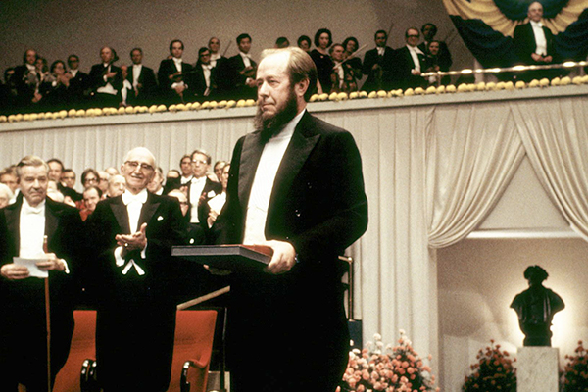
Начало мирового признания
1970 год — присуждение Нобелевской премии; 1971–1973 годы — издание в Париже романа «Август четырнадцатого» и книги «Архипелаг ГУЛАГ»

Slide 12
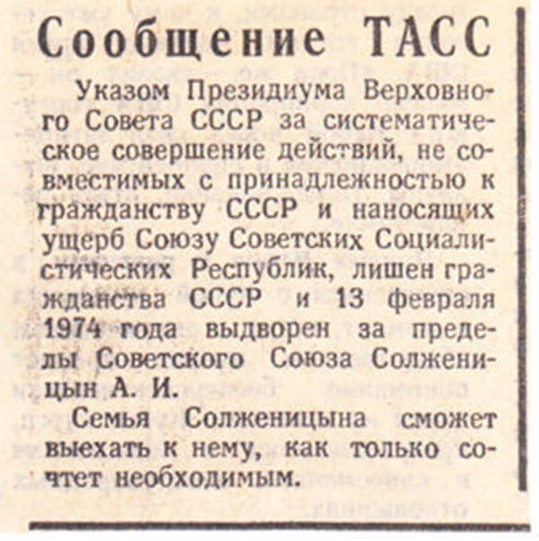
Вдали от Родины
1974 год — писатель лишён советского гражданства и выдворен из СССР. Жил в Германии и Швейцарии. 1976 год — переезд семьи Солженицына в США

Slide 13
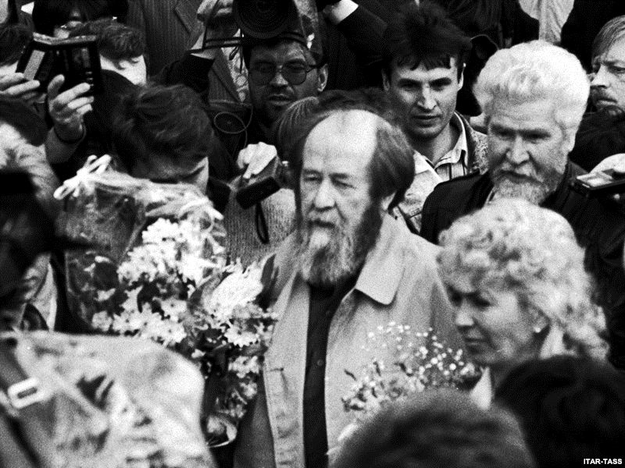
Возвращение в Россию
1994 год — писатель возвращается в Россию, где продолжает активную творческую и общественную деятельность

Slide 14
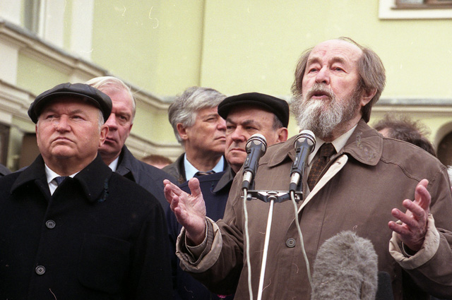
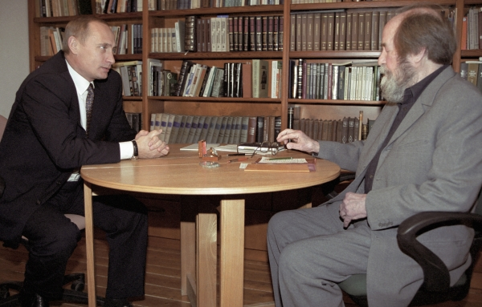
Признание на Родине
Публикация собрания сочинений писателя. 1997 год — учреждение литературной премии А.Солженицына

